Slide 1
5.6 离散流的操作
Spark Streaming 是基于离散流构建的，离散流是数据流的一种基本抽象
图例 5‑7 一定时间段的数据流
代码 5‑1将输入流lines通过flatMap
图例 5‑8 对每个时间段的数据进行转换操作
Notes:
Spark Streaming 是基于离散流构建的，离散流是数据流的一种基本抽象，表示连续的、分批次的数据流。在内部，离散流由连续的一系列 RDD 组成，这是 Spark 不可变的分布式数据集，离散流中的每个 RDD 都包含一定时间间隔的数据，如图例 5‑7 所示。 接下来会依次看 离散流的操作、基本操作，以及 transform，后面的实现和案例都会沿着这条线继续展开。

Slide 2
5.6 离散流的操作：学习路线（1/2）
离散流的操作
基本操作
transform
连接操作
Notes:
这一页先看前半段主线，重点包括 离散流的操作、基本操作、transform，以及 连接操作。先把前面的入口和处理顺序放稳，后面再继续往下展开。

Slide 3
5.6 离散流的操作：学习路线（2/2）
SQL操作
输出操作
窗口操作
有状态转换
Notes:
这一页补上后半段主线，重点包括 SQL操作、输出操作、窗口操作，以及 有状态转换。把这几步和前面的内容接起来，整节课的推进顺序就完整了。

Slide 4
5.6 离散流的操作（1/2）
Spark Streaming 是基于离散流构建的，离散流是数据流的一种基本抽象
图例 5‑7 一定时间段的数据流
代码 5‑1将输入流lines通过flatMap
图例 5‑8 对每个时间段的数据进行转换操作
Notes:
表示连续的、分批次的数据流。在内部，离散流由连续的一系列 RDD 组成，这是 Spark 不可变的分布式数据集，离散流中的每个 RDD 都包含一定时间间隔的数据，如图例 5‑7 所示。
对离散流应用的任何操作都将转换为底层RDD上的操作，例如代码 5‑1将输入流lines通过flatMap()转换为包含单词的离散流words，如下图所示。

Slide 5
5.6 离散流的操作（2/2）
离散流本质上根据时间间隔不断的将数据流划分为较小的块
每个离散流中的批代表一个RDD，这句话对吗？
DStream将其大部分工作委托给Spark中的基础数据结构RDD
Notes:
称为微批（Micro-Batch），将每个单独的微批实现为RDD，然后将其作为常规RDD进行处理。每个这样的微批处理都是独立处理的，微批处理之间不会保持任何状态，这样就使处理本质上是无状态的。假设批处理间隔为5秒，然后在消耗事件时，每隔5秒创建一个微批，并将微批移交给RDD进行进一步处理。
我们已经了解了Spark Streaming的核心概念DStream，以及如何将微批执行模型与函数编程API融合在一起，这样就为Spark上的流处理提供了完整的基础。接下来，我们将探究Spark Streaming通过DStream抽象提供的API，以流方式实现任意复杂的业务逻辑。

Slide 6
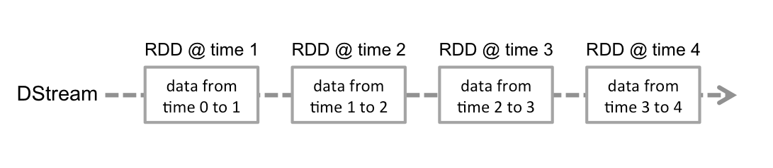
5.6 离散流的操作：图示（1）
火流
Notes:
Spark Streaming 是基于离散流构建的，离散流是数据流的一种基本抽象，表示连续的、分批次的数据流。在内部，离散流由连续的一系列 RDD 组成，这是 Spark 不可变的分布式数据集，离散流中的每个 RDD 都包含一定时间间隔的数据，如图例 5‑7 所示。

Slide 7
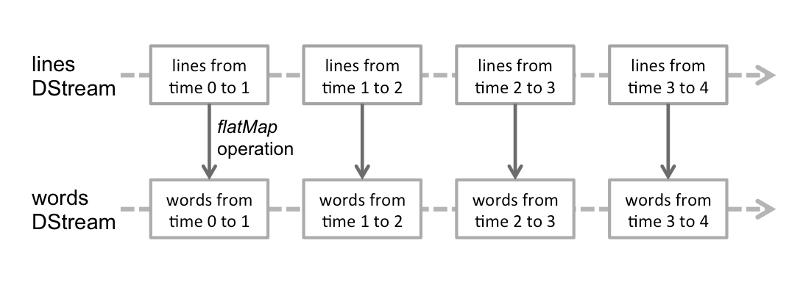
5.6 离散流的操作：图示（2）
火流
Notes:
对离散流应用的任何操作都将转换为底层RDD上的操作，例如代码 5‑1将输入流lines通过flatMap()转换为包含单词的离散流words，如下图所示。

Slide 8
5.6.1 基本操作（1/2）
DStream转换是惰性的，这意味着在系统需要具体化结果之前
DStream 是一种数据流的抽象
一些常见的转换如下，通过删除隐式参数来简化签名
通过传递源离散流的每个元素到函数mapFunc进行运算
Notes:
DStream编程API由转换或高阶函数组成，并将另一个函数作为参数。在API级别，DStream T是强类型数据结构，表示类型T的数据流。DStream是不可变的，这意味着我们无法在适当位置更改其内容。
其中的元素在时间维度上分为微批，每个微批由 RDD 表示，如图例 5‑7 所示。在执行级别，Spark Streaming 的主要任务是计划和管理数据块的及时收集，并把它们交付给 Spark 核心引擎，再由后者把操作序列应用到数据上，构成应用程序逻辑。
由于离散流由RDD组成，因此转换也适用于每个RDD生成转换后的RDD，然后创建转换后的离散流，每次转换都会创建特定的离散流派生类。与RDD类似，转换允许修改来自输入离散流的数据。离散流支持常规RDD上可用的以元素为中心的转换，这样就在Spark中统一了批处理和流模式之间的开发经验。
返回一个新的离散流，而RDD结构保持不变。像在RDD中一样，这种转换适合进行大规模并行操作，因为其输入是否处于特定位置相对于其余数据并不重要。

Slide 9
5.6.1 基本操作（2/2）
与map类似，但每个输入项可以映射到0个或更多的输出项
此函数很有用，因为它使我们可以执行特定于执行器的行为
另一个有用的情况是减少昂贵资源（例如服务器或数据库连接）的创建
通过仅选择filterFunc返回true的源离散流的记录来返回新的离散流
Notes:
flatmap()不返回U类型的元素，而是返回一个TraversableOnceU类型，所有Scala集合都实现了TraversableOnce接口，可用作此函数的目标类型。
就像在RDD上定义的同名函数一样，使我们可以直接在RDD的每个分区上应用映射操作，结果产生一个新的DStream U。也可以理解成，某些逻辑不会对每个元素重复执行，而是会对处理数据的每个执行器执行一次。一个经典的示例是初始化随机数生成器，然后将其用于分区上的每个元素，可通过IteratorT访问。
并重用此类资源来处理每个输入元素。另一个优点是，初始化代码直接在执行程序上运行，使我们可以在分布式计算过程中使用不可序列化的库。

Slide 10
5.6.2 transform
我们可以与Spark SQL、Spark ML进行交互
transform()允许将任意的RDD转换方法应用于离散流
它的价值在于：我们仍然可以退回到底层 RDD 级别处理
我们可以参考代码 5‑2 和代码 5‑3 的执行过程来验证上面的
Notes:
回顾上面的代码，我们看到这些转换操作是针对单个元素进行的，例如经典的map()，filter()等。这些操作遵循相同的分布式执行原则，并遵守相同的序列化约束。还有一些操作，例如transform()和foreachRDD()，它们是针对RDD而不是元素进行操作。
Spark Streaming 为 transform() 提供了两种函数签名：一种只接收当前批次的 RDD[T]，另一种同时接收 RDD[T] 与批次时间 Time。它的价值在于：当 DStream API 本身没有直接暴露某个操作时，我们仍然可以退回到底层 RDD 级别处理。
transform() 方法的运行结果。使用 docker exec 命令进入容器后，在另一终端运行 Spark 应用程序并观察结果。

Slide 11
5.6.2 transform：代码片段（1/2）
用 flatMap 把一条记录展开成多个元素
用 map 把输入转换成后续要处理的结构
在分组后做聚合计算得到指标结果
先过滤出真正要参与计算的数据
import org.apache.spark.SparkConf import org.apache.spark.streaming.{Seconds, StreamingContext} object TransformFilterWord { def main(args: Array[String]): Unit = { val conf = new SparkConf() .setMaster("local[2]") .setAppName("TransformFilterWord") val ssc = new StreamingContext(conf, Seconds(5)) val lines = ssc.socketTextStream("localhost", 9999) val words = lines.flatMap(_.split(" ")) val pairs = words.map(word => (word, 1)) // ...
Notes:
flatMap 的关键不是做了遍历，而是把一对多的展开放进计算链路。很多词频统计、日志拆词和明细展开都依赖这一步。
map 的作用是保持数据条数大体不变，但把每条记录改造成更适合后续计算的形式。讲的时候要点出转换前后的结构差异。
这里才真正把多条记录压成业务指标。讲解时要说明聚合函数在累加什么、合并什么，以及最终留下来的结果代表什么含义。
这一步是在缩小计算范围。把过滤条件讲清楚，后面聚合出来的结果才能知道是在什么约束下得到的。

Slide 12
5.6.2 transform：代码片段（2/2）
用 spark-submit 提交应用并带上运行参数
spark-submit --class TransformFilterWord \ /data/application/simple-streaming/target/scala-2.13/simple-streaming_2.13-0.1.jar \ localhost 9999
Notes:
这一步是在把应用真正交给集群执行。讲解时要把主类、资源配置和输入输出参数对应起来，说明任务到底以什么方式跑起来。

Slide 13
5.6.3 连接操作（1/2）
值得强调的是可以轻松地在Spark 数据流中执行不同种类的连接
代码 5‑7
也可以做leftOuterJoin
代码 5‑8
Notes:
流可以非常容易地与其他流连接。
在代码 5‑11中，由stream1生成的RDD将与stream2生成的RDD相连，默认innerJoin，也可以做leftOuterJoin，rightOuterJoin，fullOuterJoin。另外，在数据流的窗口上进行联接通常是非常有用的。

Slide 14
5.6.3 连接操作（2/2）
这是另一个连接窗口流与数据集的例子
代码 5‑9
因为该函数会在每个批次间隔上重新执行，所以它拿到的始终是当前那一版数据集
Notes:
使用了之前已经说明的transform()操作。
如果外部数据集会随时间变化，也可以在 transform() 中按批次重新读取或更新引用。

Slide 15
5.6.3 连接操作：代码片段（1/3）
把不同来源的数据按关联键接起来
val stream1: DStream\[String, String\] = ... val stream2: DStream\[String, String\] = ... val joinedStream = stream1.join(stream2)
Notes:
连接操作的关键在于主键、外键和连接条件。讲的时候要说清楚两边各提供什么信息，以及接起来以后想补足哪部分业务语义。

Slide 16
5.6.3 连接操作：代码片段（2/3）
把不同来源的数据按关联键接起来
val windowedStream1 = stream1.window(Seconds(20)) val windowedStream2 = stream2.window(Minutes(1)) val joinedStream = windowedStream1.join(windowedStream2)
Notes:
连接操作的关键在于主键、外键和连接条件。讲的时候要说清楚两边各提供什么信息，以及接起来以后想补足哪部分业务语义。

Slide 17
5.6.3 连接操作：代码片段（3/3）
把不同来源的数据按关联键接起来
val dataset: RDD[(String, String)] = ... val windowedStream = stream.window(Seconds(20)) val joinedStream = windowedStream.transform { rdd => rdd.join(dataset) }
Notes:
连接操作的关键在于主键、外键和连接条件。讲的时候要说清楚两边各提供什么信息，以及接起来以后想补足哪部分业务语义。

Slide 18
5.6.4 SQL操作
在 DStream 上也可以使用 DataFrame 和 SQL
代码 5‑10
也可以在表上运行SQL查询
Notes:
这一页会把 在 DStream 上也可以使用 DataFrame 和 SQL、代码 5‑10 和 也可以在表上运行SQL查询 串成一条完整流程。讲的时候重点说明每一步接在前一步后面，分别解决了什么问题。

Slide 19
5.6.4 SQL操作：代码片段
先创建 SparkSession 作为统一入口
先用 SQL 描述需要的查询逻辑
通过 action 触发前面的惰性计算真正执行
val words: DStream[String] = ... words.foreachRDD { rdd => // Get the singleton instance of SparkSession val spark = SparkSession.builder .config(rdd.sparkContext.getConf) .getOrCreate() import spark.implicits._ // Convert RDD[String] to DataFrame val wordsDataFrame = rdd.toDF("word") // Create a temporary view wordsDataFrame.createOrReplaceTempView("words") // ...
Notes:
这一页会把 先创建 SparkSession 作为统一入口、先用 SQL 描述需要的查询逻辑 和 通过 action 触发前面的惰性计算真正执行 串成一条完整流程。讲的时候重点说明每一步接在前一步后面，分别解决了什么问题。

Slide 20
5.6.5 输出操作（1/2）
目前包括以下输出操作
这对开发和调试很有用
每个批处理间隔的文件名是根据前缀和后缀prefix-TIME_IN_MS
foreachRDD(func) 是 DStream 最通用的输出运算符
Notes:
输出操作允许离散流中的数据推给外部系统，如数据库或文件系统。由于输出操作实际上允许转换后的数据通过外部系统使用，所以它们引发的所有离散流转换的实际执行，类似RDD操作中的动作，目前包括以下输出操作。
在运行流应用程序的驱动程序节点上，打印离散流中每批数据的前十个元素。
将此离散流的内容另存为文本文件，每个批处理间隔的文件名是根据前缀和后缀prefix-TIME_IN_MS .suffix生成的。
它会在每个批次到来时把当前 RDD 交给 func 处理，因此特别适合把结果写到文件、数据库、消息系统或其他外部服务。需要注意的是，func 本身运行在驱动进程中，而真正的数据处理仍发生在 RDD 的动作触发之后。也正因为它太灵活，foreachRDD 很容易被写成低效甚至不安全的外部输出逻辑，所以下面会专门强调几类常见误区。

Slide 21
5.6.5 输出操作（2/2）
常常将数据写入到外部系统需要创建一个连接对象
代码 5‑11
Notes:
例如TCP连接到远程服务器，并用它来将数据发送到远程系统。为此，开发人员可能会不经意地尝试在Spark驱动程序创建一个连接对象，然后尝试使用它在Spark工作节点上保存RDD记录。

Slide 22
5.6.5 输出操作：代码片段（1/4）
先对照代码理解 常常将数据写入到外部系统需要创建一个连接对象
dstream.foreachRDD { rdd => val connection = createNewConnection() // executed at the driver rdd.foreach { record => connection.send(record) // executed at the worker } }
Notes:
讲这段代码时，先指出输入对象，再说明中间做了哪些转换，最后在哪里触发执行或写出结果。这样听众能把 API 调用和完整处理链对上。

Slide 23
5.6.5 输出操作：代码片段（2/4）
先对照代码理解 代码 5‑13是不正确的
dstream.foreachRDD { rdd => rdd.foreach { record => val connection = createNewConnection() connection.send(record) connection.close() } }
Notes:
讲这段代码时，先指出输入对象，再说明中间做了哪些转换，最后在哪里触发执行或写出结果。这样听众能把 API 调用和完整处理链对上。

Slide 24
5.6.5 输出操作：代码片段（3/4）
先对照代码理解 通常情况下
dstream.foreachRDD { rdd => rdd.foreachPartition { partitionOfRecords => val connection = createNewConnection() partitionOfRecords.foreach(record => connection.send(record)) connection.close() } }
Notes:
讲这段代码时，先指出输入对象，再说明中间做了哪些转换，最后在哪里触发执行或写出结果。这样听众能把 API 调用和完整处理链对上。

Slide 25
5.6.5 输出操作：代码片段（4/4）
先对照代码理解 上面的代码进行摊销多条记录建立连接的开销。最后
dstream.foreachRDD { rdd => rdd.foreachPartition { partitionOfRecords => // ConnectionPool is a static, lazily initialized pool of connections val connection = ConnectionPool.getConnection() partitionOfRecords.foreach(record => connection.send(record)) ConnectionPool.returnConnection(connection) // return to the pool for future reuse } }
Notes:
讲这段代码时，先指出输入对象，再说明中间做了哪些转换，最后在哪里触发执行或写出结果。这样听众能把 API 调用和完整处理链对上。

Slide 26
5.6.6 窗口操作（1/2）
金融事件或传感器读数也是此类事件的常见例子
下图说明了这个滑动窗口
图例 5‑9 Spark流的窗口操作
图中的操作使用最近 3 个时间单位的窗口数据
Notes:
流处理系统通常处理实时发生的行动，如社交媒体消息，网页点击、电子商务交易，金融事件或传感器读数也是此类事件的常见例子，我们可能有兴趣查看最近一段时间内发生的事件，例如最后15分钟或最后一个小时，甚至两者都可以。另外，流处理系统应该长时间运行，处理连续的数据流。
Spark Streaming提供窗口处理，可让我们在事件的滑动窗口上应用转换，在指定的间隔内创建滑动窗口。每次窗口在源离散流上滑动时，落入特定窗口的RDD将被合并和操作产生窗口化离散流，下图说明了这个滑动窗口。
如图例 5‑7 所示，每当窗口滑过源离散流时，落在窗口内的源 RDD 会被组合起来并进行操作，这样就产生窗口化的离散流。图中的操作使用最近 3 个时间单位的窗口数据，并以 2 个时间单位滑动这个窗口，因此任何窗口操作都需要指定两个参数。

Slide 27
5.6.6 窗口操作（2/2）
（1）窗口长度（Window Length）
（2）滑动间隔（Sliding Interval）
这两个参数都必须是源离散流批次间隔的整数倍
实现时可以使用 reduceByKeyAndWindow 操作
Notes:
表示窗口持续时间，图例 5‑9 中为 3。
表示执行窗口操作的时间间隔，图例 5‑9 中为 2。
图例 5‑9 中源离散流的批次间隔为 1。下面继续扩展前面的示例（代码 5‑1），演示如何在持续 30 秒的数据上每隔 10 秒生成一次单词统计。

Slide 28
5.6.6 窗口操作：代码片段
用 map 把输入转换成后续要处理的结构
val windowedWordCounts = words .map(x => (x, 1)) .reduceByKeyAndWindow(_ + _, Seconds(30), Seconds(10))
Notes:
map 的作用是保持数据条数大体不变，但把每条记录改造成更适合后续计算的形式。讲的时候要点出转换前后的结构差异。

Slide 29
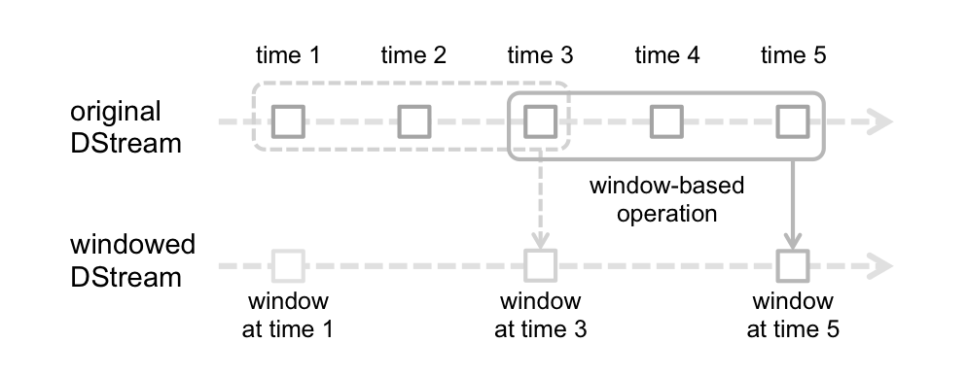
5.6.6 窗口操作：图示
火流
Notes:
Spark Streaming提供窗口处理，可让我们在事件的滑动窗口上应用转换，在指定的间隔内创建滑动窗口。每次窗口在源离散流上滑动时，落入特定窗口的RDD将被合并和操作产生窗口化离散流，下图说明了这个滑动窗口。

Slide 30
5.6.7 有状态转换（1/2）
在 DStream 模型里，转换大体可以分成两类：无状态转换和有状态转换
只要计算结果需要记住过去的某些状态，就应该把它看成有状态处理
这种有状态的数据流式计算可以使用其updateStateByKey()操作实现
这可以用来维护每个键的任意状态数据，参数定义如下
Notes:
无状态转换只关心当前这个微批内部的数据。
每一批的处理结果都不依赖前一批发生过什么。有状态转换则不同，它需要把前面批次中累积下来的信息一起带入当前计算，例如窗口统计、累计计数、会话状态或其他跨批次聚合。countByValueAndWindow()、reduceByKeyAndWindow()、mapWithState()、updateStateByKey() 都属于这一类。
许多复杂的数据流处理管道必须在一段时间内保持状态，例如需要实时了解网站上的用户行为，则必须将网站上每个用户会话的信息保持为持久状态，并根据用户的操作持续更新此状态，这种有状态的数据流式计算可以使用其updateStateByKey()操作实现。
返回一个新的“状态”离散流，其中更新每个键的状态，通过在这个键上先前状态和这个键的新值上应用给定的方法。

Slide 31
5.6.7 有状态转换（2/2）
S：状态类型
开发人员决定是否记住分区器，尽管键被改变了
partitioner：用于控制新离散流中每个RDD分区的分区器
rememberPartitioner：是否记住生成的RDD中的分区对象
Notes:
updateFunc：状态更新方法。请注意，该方法可能会使用与输入键不同的键生成不同的元组。所以，键可能以这种方式被删除或添加键。

Slide 32
5.6.7 有状态转换：代码片段（1/4）
用 flatMap 把一条记录展开成多个元素
用 map 把输入转换成后续要处理的结构
import org.apache.spark.SparkConf import org.apache.spark.streaming.{Seconds, StreamingContext} object StatefulNetworkWordCount { def main(args: Array[String]): Unit = { val conf = new SparkConf() .setMaster("local[2]") .setAppName("StatefulNetworkWordCount") val ssc = new StreamingContext(conf, Seconds(5)) ssc.checkpoint(".") val lines = ssc.socketTextStream("localhost", 9999) val words = lines.flatMap(_.split(" ")) // ...
Notes:
flatMap 的关键不是做了遍历，而是把一对多的展开放进计算链路。很多词频统计、日志拆词和明细展开都依赖这一步。
map 的作用是保持数据条数大体不变，但把每条记录改造成更适合后续计算的形式。讲的时候要点出转换前后的结构差异。

Slide 33
5.6.7 有状态转换：代码片段（2/4）
用 spark-submit 提交应用并带上运行参数
spark-submit --class StatefulNetworkWordCount \ /data/application/simple-streaming/target/scala-2.13/simple-streaming_2.13-0.1.jar \ localhost 9999
Notes:
这一步是在把应用真正交给集群执行。讲解时要把主类、资源配置和输入输出参数对应起来，说明任务到底以什么方式跑起来。

Slide 34
5.6.7 有状态转换：代码片段（3/4）
先创建 SparkSession 作为统一入口
// Function to create and setup a new StreamingContext def functionToCreateContext(): StreamingContext = { val ssc = new StreamingContext(...) // new context val lines = ssc.socketTextStream(...) // create DStreams ... ssc.checkpoint(checkpointDirectory) // set checkpoint directory ssc } // Get StreamingContext from checkpoint data or create a new one val context = StreamingContext.getOrCreate( checkpointDirectory, // ...
Notes:
这一页重点放在 先创建 SparkSession 作为统一入口。只要把这一步的输入、输出和作用说清楚，后面的内容就容易接上。

Slide 35
5.6.7 有状态转换：代码片段（4/4）
通过 action 触发前面的惰性计算真正执行
object WordBlacklist { @volatile private var instance: Broadcast[Seq[String]] = null def getInstance(sc: SparkContext): Broadcast[Seq[String]] = { if (instance == null) { synchronized { if (instance == null) { val wordBlacklist = Seq("a", "b", "c") instance = sc.broadcast(wordBlacklist) } } } // ...
Notes:
前面的转换大多只是把执行计划串起来，直到这里遇到 action，Spark 才会真正下发任务。这个时点是理解执行模型的关键。

